Slide 1
Cинтетичні волокна
Підготувала учениця 11-В класу
Кузьменко Ірина

Slide 2
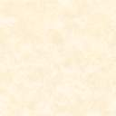
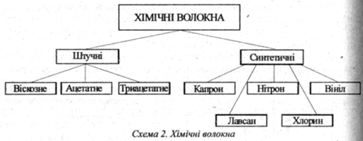
Синтетичні волокна
Хімічні волокна, одержувані з синтетичних полімерів. Синтетичні волокна формують або з розплаву полімеру (поліаміду, поліефіра, поліолефіну), або з розчину полімеру (Поліакрилонітрил, полівінілхлориду, полівінілового спирту) по сухому або мокрому методу. Синтетичні волокна випускають у вигляді текстильних і кордних ниток, моноволокна, а також штапельного волокна. Різноманітність властивостей вихідних синтетичних полімерів дозволяє одержувати синтетичні волокна з різними властивостями, тоді як можливості варіювати властивості штучних волокон дуже обмежені, оскільки їх формують практично з одного полімеру (целюлози або її похідних). Синтетичні волокна характеризуються високою міцністю, водостійкістю, зносостійкість, еластичністю і стійкістю до дії хімічних реагентів.
З 1931 року крім бутадієновий каучуку, синтетичних волокон і полімерів ще не було, а для виготовлення волокон використовувалися єдино відомі тоді матеріали на основі природного полімеру - целюлози.

Slide 3
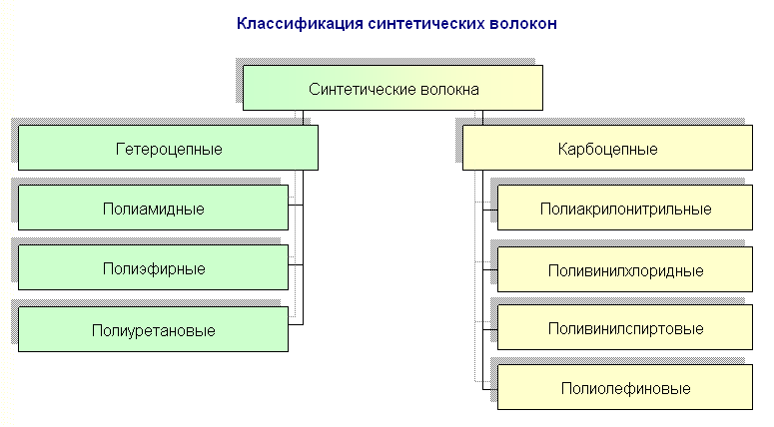
Види волокон
Поліакрилонітрильне волокно
Поліамідне волокно
Полівінілспиртове волокно
Полівінілхлоридне волокно
Поліолефінове волокно
Поліуретанове волокно
Поліформальдегідне волокно
Поліефірне волокно
Вуглецеві нитки
Фторволокно

Slide 4
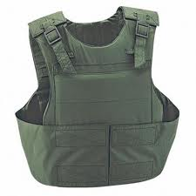
Революційні зміни настали на початку 60-х років, коли після оголошення відомої програми хімізації народного господарства промисловість нашої країни почала освоювати виробництво волокон на основі полікапроамід, поліефірів, поліетилену, Поліакрилонітрил, поліпропілену та інших полімерів.
У той час полімери вважали лише дешевими замінниками дефіцитного природної
сировини - бавовни, шовку, вовни. Але невдовзі прийшло розуміння того, що полімери і волокна на їх основі часом краще традиційно використовуваних природних матеріалів - вони легше, міцніше, більш жаростійкі, здатні працювати в агресивних середовищах. Тому всі свої зусилля хіміки і технологи направили на створення нових полімерів, що володіють високими експлуатаційними характеристиками, і методів їх переробки. І досягли в цій справі результатів, деколи перевершують результати аналогічної діяльності відомих зарубіжних фірм.
На початку 70-х за кордоном з'явилися що вражають уяву своєю міцністю волокна кевлар (США), дещо пізніше - тварон (Нідерланди), технора (Японія) та інші, виготовлені з полімерів ароматичного ряду, що отримали збірна назва арамідов. На основі таких волокон були створені різні композиційні матеріали, які стали успішно застосовувати для виготовлення відповідальних деталей літаків і ракет, а також шинного корду, бронежилетів, вогнезахисною одягу, канатів, привідних ременів, транспортерних стрічок і безлічі інших виробів.

Slide 5
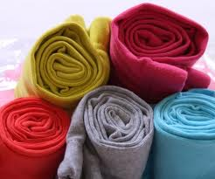
Ці волокна широко рекламувалися у світовій пресі. Однак лише вузькому колу фахівців відомо, що в ті ж роки російські хіміки і технологи самостійно створили арамідне волокно терлон, не поступається за своїми властивостями закордонним аналогам. А потім тут же були розроблені методи отримання волокон СВМ і армос, міцність яких перевищує міцність кевлара в півтора рази, а питома міцність (тобто міцність, віднесена до одиниці ваги) перевершує міцність високолегованої стали в 10-13 разів! І якщо міцність сталі на розрив становить 160-220 кг/мм2, то зараз активно ведуться роботи зі створення полімерного волокна з міцністю до 600 кг/мм2.
______________________________________________________________________________
Інший клас полімерів, придатних для отримання високоміцних волокон - рідкокристалічні ароматичні поліефіри, тобто полімери, що мають властивості кристалів в рідкому стані. Волокна на їх основі властиві не тільки гідності арамідних волокон, але ще й висока радіаційна стійкість, а також стійкість до впливу неорганічних кислот і різних органічних розчинників. Це ідеальний матеріал для армування гуми і створення високонаповнених композитів; на його основі створені зразки світловодів, якість яких відповідає вищому світовому рівню. А найближче завдання - створення так званих молекулярних композитів, тобто композиційних матеріалів, у яких армуючим компонентами служать самі молекули рідкокристалічних полімерів.

Slide 6
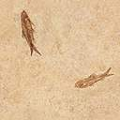
Молекули звичайних полімерів містять, крім вуглецю, ще й атоми інших елементів - водню, кисню, азоту. Але зараз розроблені методи отримання волокон, що представляють собою, по суті справи, чистий полімерний вуглець. Такі волокна володіють рекордної міцністю (понад 700 кг/мм2) і жорсткістю, а також надзвичайно малими коефіцієнтами термічного розширення, високою стійкістю до зносу та корозії, до дії високих температур і радіації. Це дозволяє успішно використовувати їх для виготовлення композиційних матеріалів - вуглепластиків, що застосовуються в самих відповідальних конструкційних вузлах швидкісних літаків, ракет і космічних апаратів.
Застосування вуглепластика виявляється економічно дуже вигідним. На одиницю ваги виготовленого з нього вироби потрібно затратити в 3 рази менше енергії, ніж на виріб із сталі, і в 20 разів менше, ніж з титану. Тонна вуглепластика може замінити 10-20 тонн високолегованої сталі. Турбіна насоса, виготовлена з вуглепластику та придатна для перекачування мінеральних кислот при температурах до 150оС, виявляється вдвічі дешевше і служить в шість разів довше. Зменшується і трудомісткість виготовлення деталей складної конфігурації.
Виробництво синтетичних волокон розвивається більш швидкими темпами, ніж виробництво штучних волокон. Це пояснюється доступністю вихідної сировини і швидким розвитком сировинної бази, меншою трудомісткістю виробничих процесів і особливо різноманітністю властивостей і високою якістю синтетичних волокон. У зв'язку з цим синтетичні волокна поступово витісняють не тільки натуральні, але і штучні волокна у виробництві деяких товарів народного споживання та технічних виробів.
В 1968 світове виробництво синтетичних волокон склало 3760,3 тис. т (близько 51,6% від загального випуску хімічних волокон). Вперше випуск синтетичних волокон в промисловому масштабі організований у середині 30-х рр.. 20 в. у США та Німеччині.

Slide 7
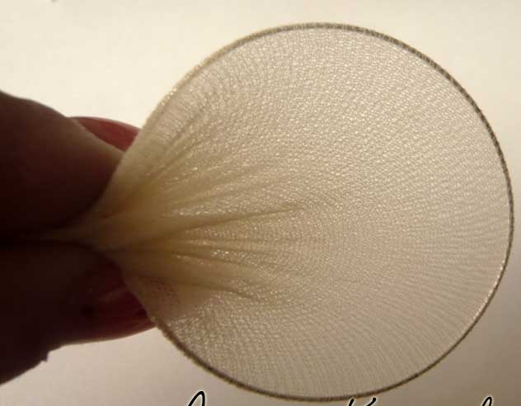
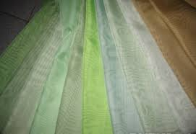
Капрон
Волокно з поліамідних смол називають у нашій країні капрон і анид, якістю своїм вони майже не відрізняються один від одного.
Капрон або капронове волокно - біло-прозоре, дуже міцне речовина. Еластичність капрону на багато вище шовку. Капрон відноситься до поліамідні волокна. Капрон виготовляється синтетичним шляхом на наших фабриках і з наших матеріалів. Вихідна сировина - похідні амінокислот. Капрон можна розглядати як продукт внутрішньо молекулярних взаємодій карбоксильної групи і аміногрупи молекули 6-аміногексановой кислоти:
Спрощено перетворення капролактаму в полімер, з якого виробляють капронове волокно, можна подати так:
Капролактам у присутності води перетворюється на 6-аміногексановую кислоту, молекули якої реагують один з одним. В результаті цієї реакції утворюється високомолекулярна речовина, макромолекули якого мають лінійну структуру. Окремі ланки полімеру є залишками 6-аміногексановой кислоти. Полімер являє собою смолу. Для отримання волокон її чистять, пропускають через фільєри. Струмки полімеру охолоджуються потоком холодного повітря і перетворюються на волоконця, при скручуванні якого утворюються нитки.
Після цього капрон піддається додаткової хімічній обробці. Міцність капрону залежить від технології і старанності виробництва. Остаточно вироблений капрон біло-прозорий і дуже міцний матеріал. Навіть капронова нитка, діаметром 0,1 міліметра витримує 0,55 кілограмів. За кордоном синтетичне волокно типу капрон іменується перлон і нейлон. Капрон виробляється декількох сортів; кришталево-прозорий капрон більш міцний, ніж непрозорий з мутно-жовтуватим або молочним відтінком.
Поряд з високою міцністю капронові волокна характеризуються стійкістю до стирання, дії багаторазового деформації (вигинів).
Капронові волокна не вбирають вологу, тому не втрачають міцності у вологому стані. Але у капронової волокна є й недоліки. Воно малостійкі до дії кислот - макромолекули капрону піддаються гідролізу за місцем амідних зв'язків. Порівняно невелика і теплостійкість капрону. при нагріванні його міцність знижується, при 2150С відбувається плавлення.

Slide 8
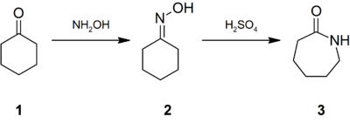
Вироби з капрону, і в поєднанні з капроном, стали вже звичними в нашому побуті. З капронових ниток шиють одяг, який коштує набагато дешевше, ніж одяг з натуральних природних матеріалів. З капрону роблять рибальські сіті, волосінь, фільтрувальні матеріали, кордну тканину. З кордної тканини роблять каркаси авто-і авіапокришек. Шини з кордом з капрону більш зносостійкі, ніж шини з віскозних та х/б кордом. Капронова смола використовується для отримання пластмас, з яких виготовляють різні деталь машин, шестірні, вкладиші для підшипників і т.д. Российская промисловість виробляє штучне волокно ще більш міцне, ніж капрон, наприклад надміцний ацетатний шовк, який своєю міцністю перевершує сталевий дріт. Цей шовк на один квадратний міліметр витримує 126 кг, а сталевий дріт - 110 кг

Slide 9

Лавсан
Лавсан (поліетилентерефталат) - представник поліефірів. Це продукт поліконденсації двоатомних спирту етиленгликоля HO-CH2CH2-OH та двоосновний кислоти - терефталевой (1,4-бензолдікарбоновой) кислоти HOOC-C6H4-COOH (зазвичай використовується не сама терефталевая кислота, а її диметиловий ефір). Полімер відноситься до лінійних поліефіром і виходить у вигляді смоли. Наявність регулярно розташованих по ланцюгу макромолекули полярних груп-О-СО-призводить до посилення міжмолекулярних взаємодій, надаючи полімеру жорсткість. Макромолекули в ньому розташовані безладно, у волокні ж вони повинні бути орієнтовані уздовж його осі, щоб воно набуло необхідну міцність. З цією метою синтезовану смолу плавлять і пропускають через фільєри з безліччю отворів. Тонкі струмені полімеру опускаються в шахту, куди надходить холодне повітря. При охолодженні струмки перетворюються в тонкі волоконця. Прядіння волокна на основі лавсану здійснюється з розплаву з наступною витяжкою ниток при 80-120 ° С. Волокно володіє високою механічною міцністю та стійкістю до дії підвищених температур, світла, окислювачів, є гарним діелектриком. Лавсан є повноцінним замінником натуральної вовни. Плівки з нього при дуже малій товщині володіють великою міцністю. Ця властивість використовується при виготовленні магнітофонної стрічки.

Slide 10
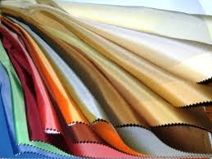
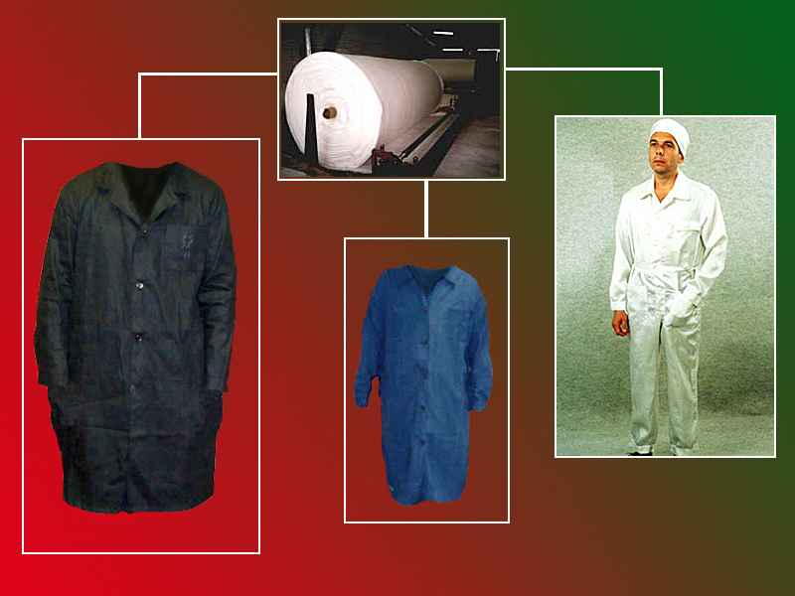
Волокно лавсан додають до вовни для виготовлення немнущіхся високоякісних тканин і трикотажу. Його застосовують також для виробництва транспортерних стрічок, ременів, завіс, вітрил і т.д.

Slide 11

Кінець

